Slide 1
第二章
随机变量及其分布
§2.9 二维随机变量的联合分布

Slide 2










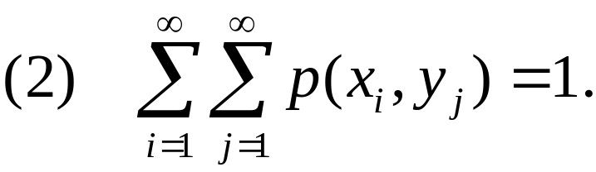
§2.9 二维随机变量的联合分布
1.二维离散随机变量的联合概率分布
 定义
 联合概率函数的性质

Slide 3

























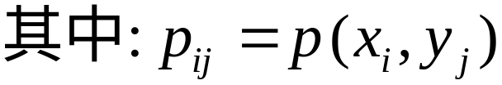
§2.9 二维随机变量的联合分布

Slide 4







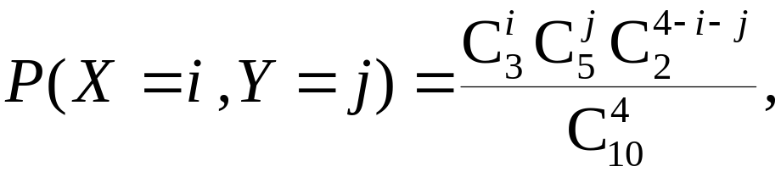




§2.9 二维随机变量的联合分布
[例1]
已知 件产品中有 件一等品，
件二等品，
件三等品.
从这批产品中任取
件产品，
求其中一
等品、二等品件数的二维联合概率分布.
解:
设 分别是取出的4件产品中一等品及二等
品的件数，
则 的联合概率函数为
其中
由此得
的二维联合概率分布如下：

Slide 5

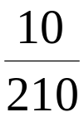
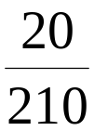
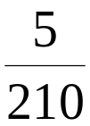
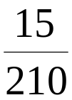
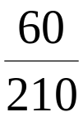
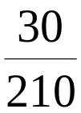
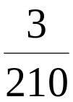
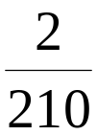
§2.9 二维随机变量的联合分布

Slide 6







§2.9 二维随机变量的联合分布
2.二维随机变量的联合分布函数
 定义

Slide 7




§2.9 二维随机变量的联合分布
 联合分布函数的性质

Slide 8

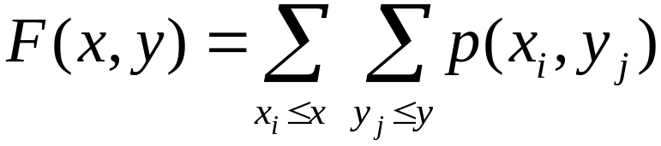


§2.9 二维随机变量的联合分布

Slide 9
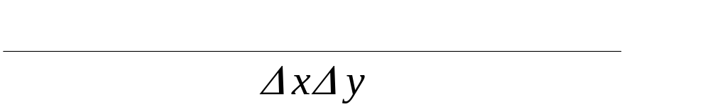
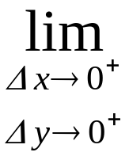


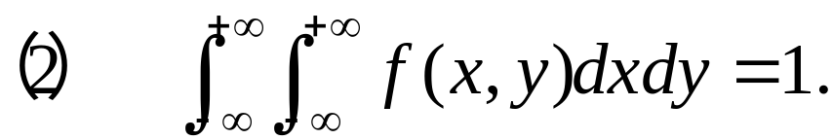
§2.9 二维随机变量的联合分布
3.二维连续随机变量的联合概率密度
 定义
 联合概率密度的性质

Slide 10

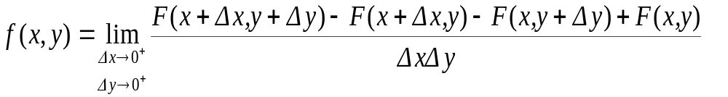

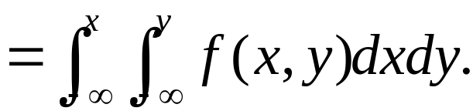
§2.9 二维随机变量的联合分布
 联合分布函数与联合概率密度的关系

Slide 11

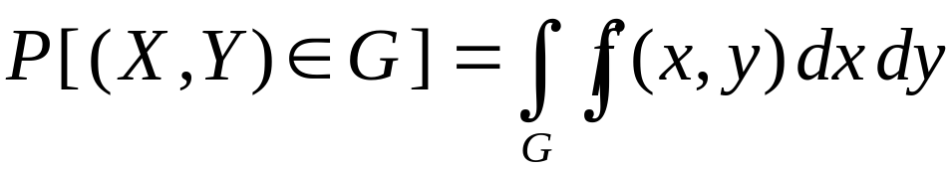
§2.9 二维随机变量的联合分布
 利用联合概率密度求概率

Slide 12


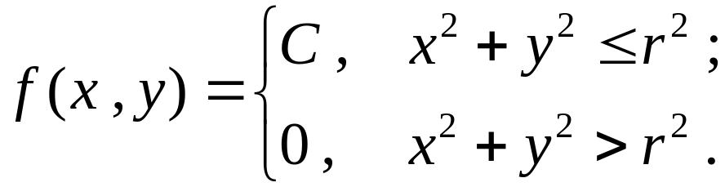

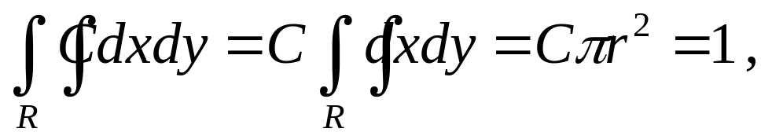
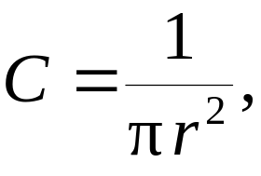
§2.9 二维随机变量的联合分布
[例2]
设二维随机变量
在以原点为中心，
半径的圆域
上服从均匀分布，
求联合概率密度.
解:
我们有
因为
为常数，
由联合密度的性质
所以
由此得联合概率密度

Slide 13
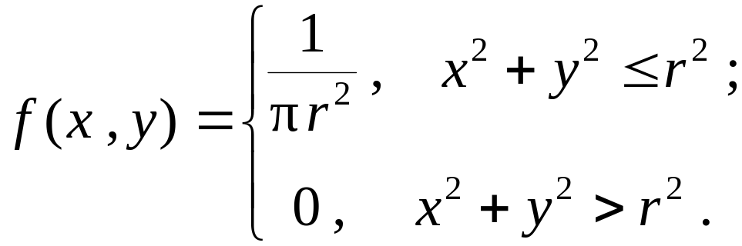
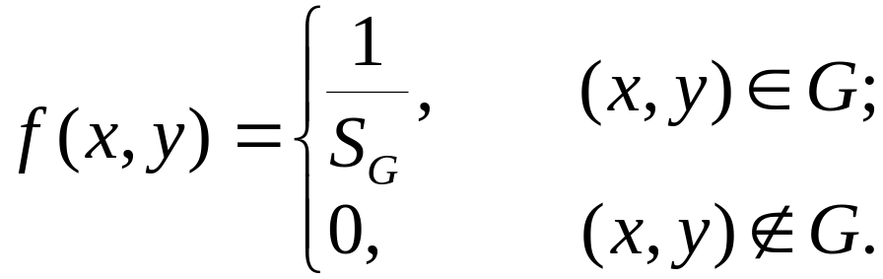
§2.9 二维随机变量的联合分布

Slide 14
§2.9 二维随机变量的联合分布
小 结
1. 二维离散随机变量的联合分布:联合概率函数,二维联合分布表,联合概率函数的性质(非负性,规范性).
2. 二维连续随机变量的联合分布:联合分布函数及其性质,联合概率密度及其性质(非负性,规范性).
3. 联合分布函数与联合概率密度的关系.
4. 利用联合概率密度求概率：

Slide 15
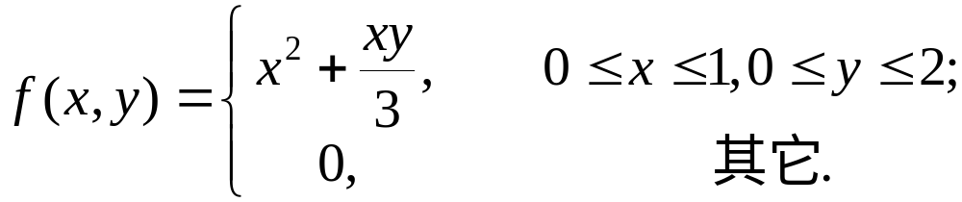

§2.9 二维随机变量的联合分布
思考题

Slide 16


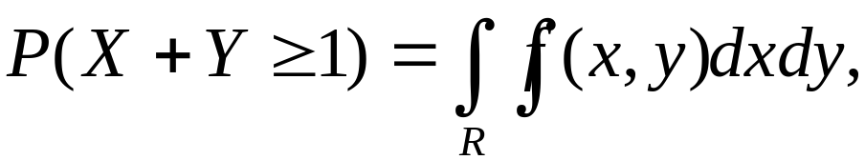




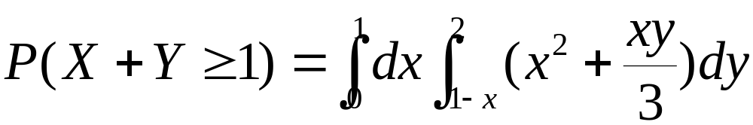


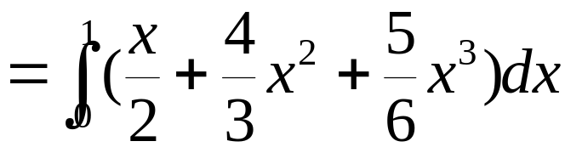
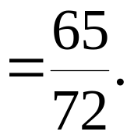
§2.9 二维随机变量的联合分布

